Slide 1
Layanan dan Infrastruktur TIK UNHAS
Pusat Teknologi Komunikasi dan Informasi
PTIK - Unhas
KELOMPOK IV
Ayatullah Ahmad, Takdir, Nashrullah, Irvan R, Muhtar Lutfi, Arnold Jonas, A.Syadaruddin,
Edi Wijaya, Zulkarnaen

Slide 2
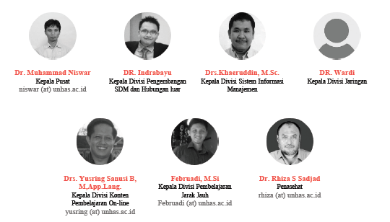
Pengelola PTIK Unhas

Slide 3
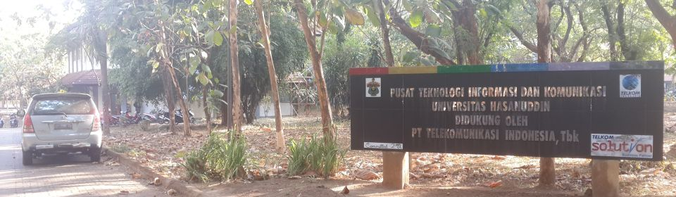
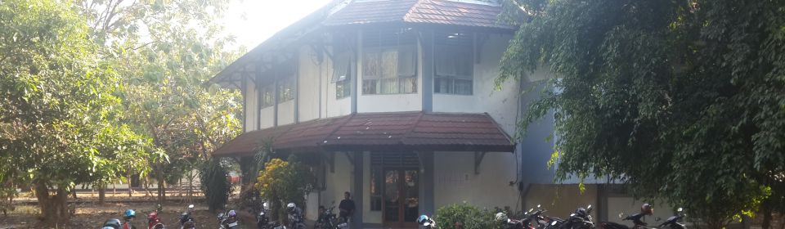
Gedung PTIK Unhas

Slide 4
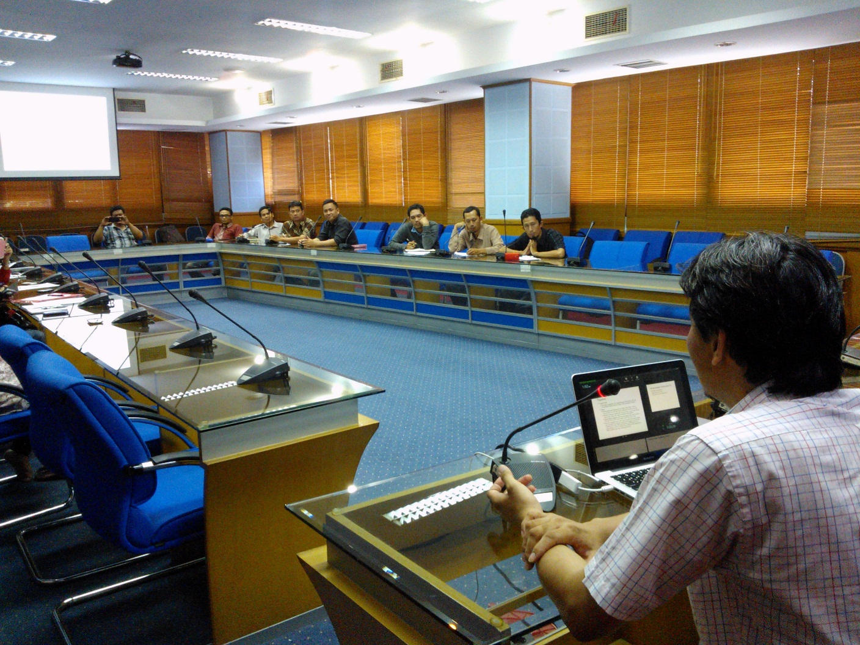
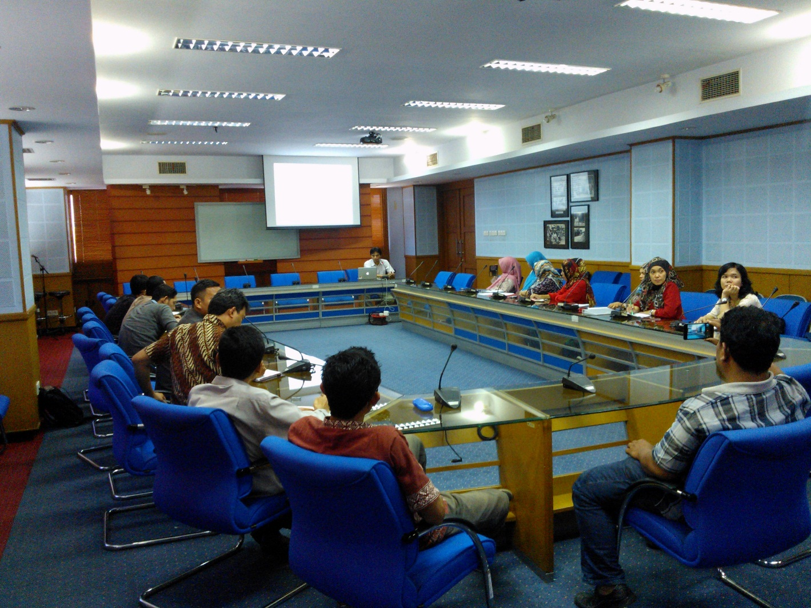
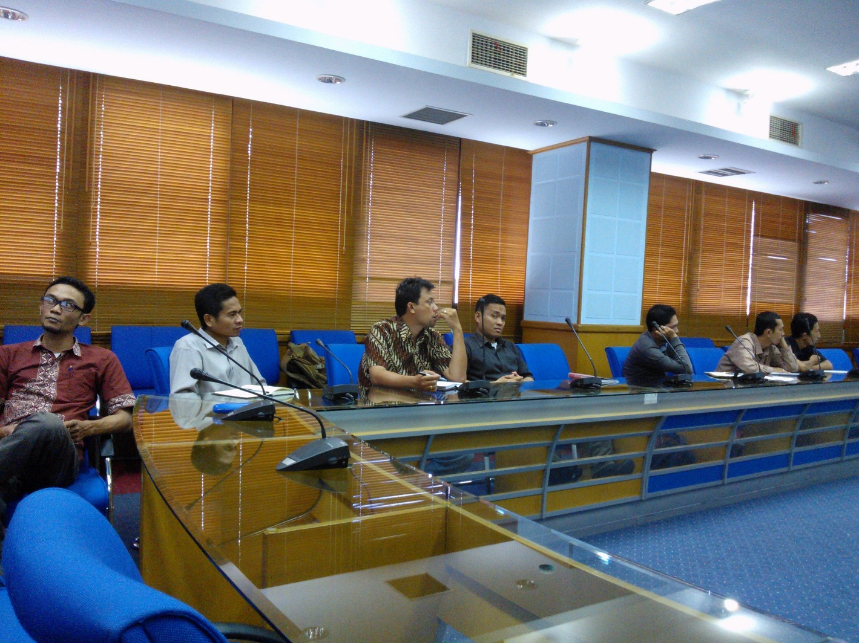
Proses Wawancara Dengan
PTIK UNHAS

Slide 5
Tupoksi PTIK UNHAS
Tugas Pokok
Melakukan pengkajian dan pengembangan Infrastruktur TIK dan
Menyediakan layanan informasi bagi civitas akademika UNHAS.
Fungsi
Melaksanakan pemeliharaan Server (Web, Mail, DNS) , Sistem Operasi, dan Network agar layanan informasi tersedia setiap saat.
Memberi dukungan teknis pada level hardware, network dan sistem operasi pada setiap unit yang menjalankan suatu aplikasi.
Melaksanakan Pengkajian dan Pengembangan Sarana dan Prasarana TIK agar kinerja infratruktur dapat optimal dan up-to-date.
Memberi pelayanan sistem dan teknologi pada masyarakat kampus dan masyarakat luar kampus melalui penyelenggaraan kursus dan pelatihan sistem dan teknologi informasi, pembangunan serta pengembangan software dan hardware, dan konsultasi manajemen dalam masalah sistem dan teknologi informasi.

Slide 6
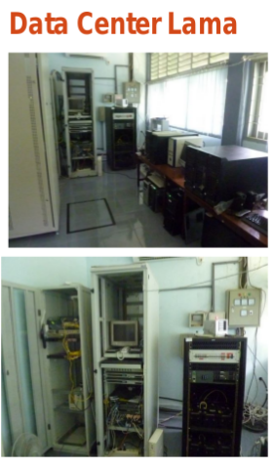
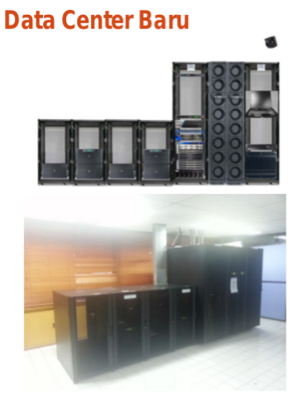
Perkembangan Infrastruktur TIK Unhas
Lantai 4 Gedung Rektorat

Slide 7
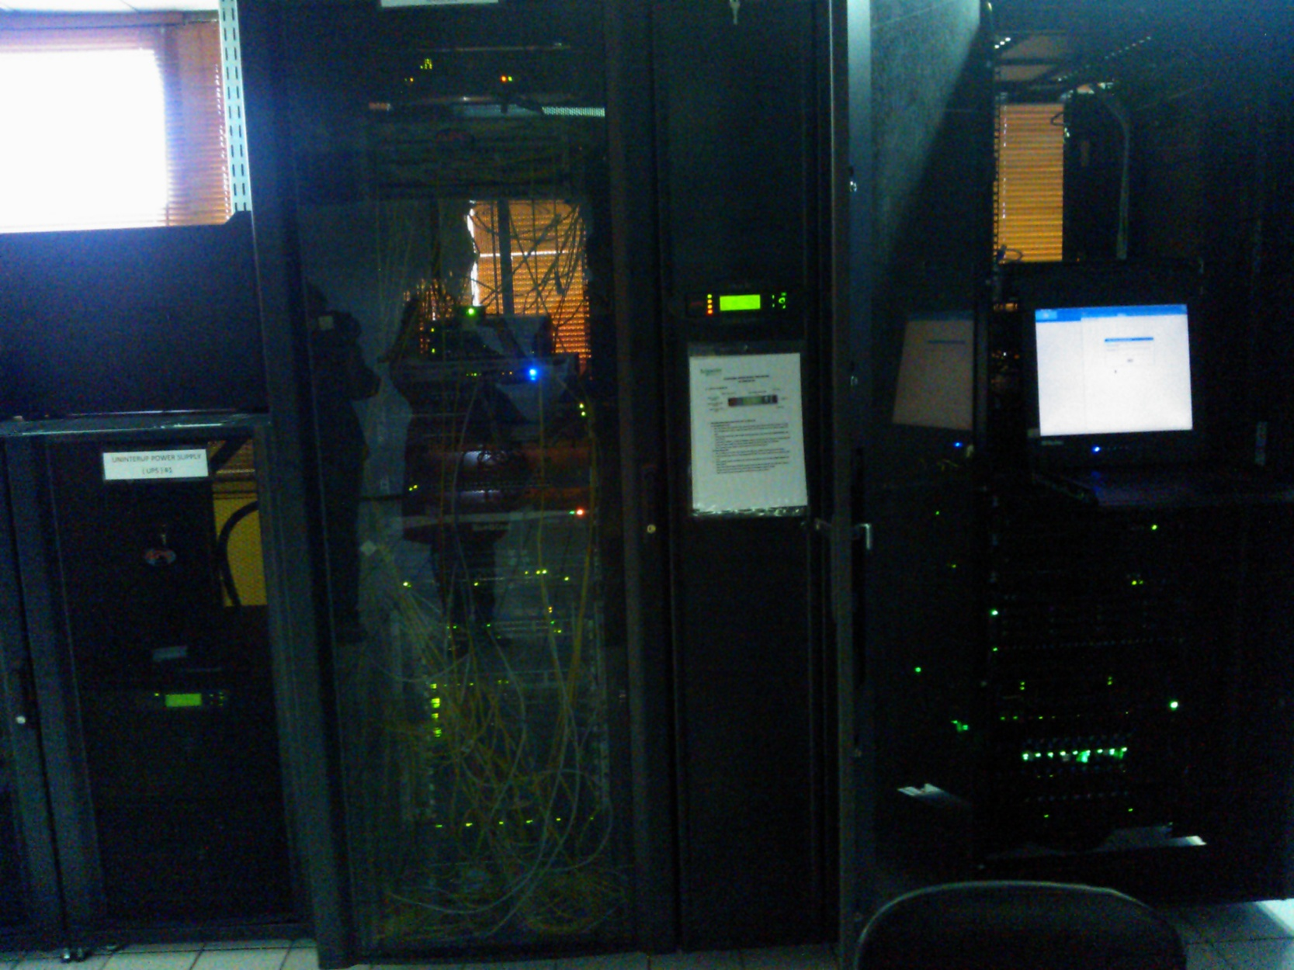
Data Center PTIK Unhas
Hardware

Slide 8
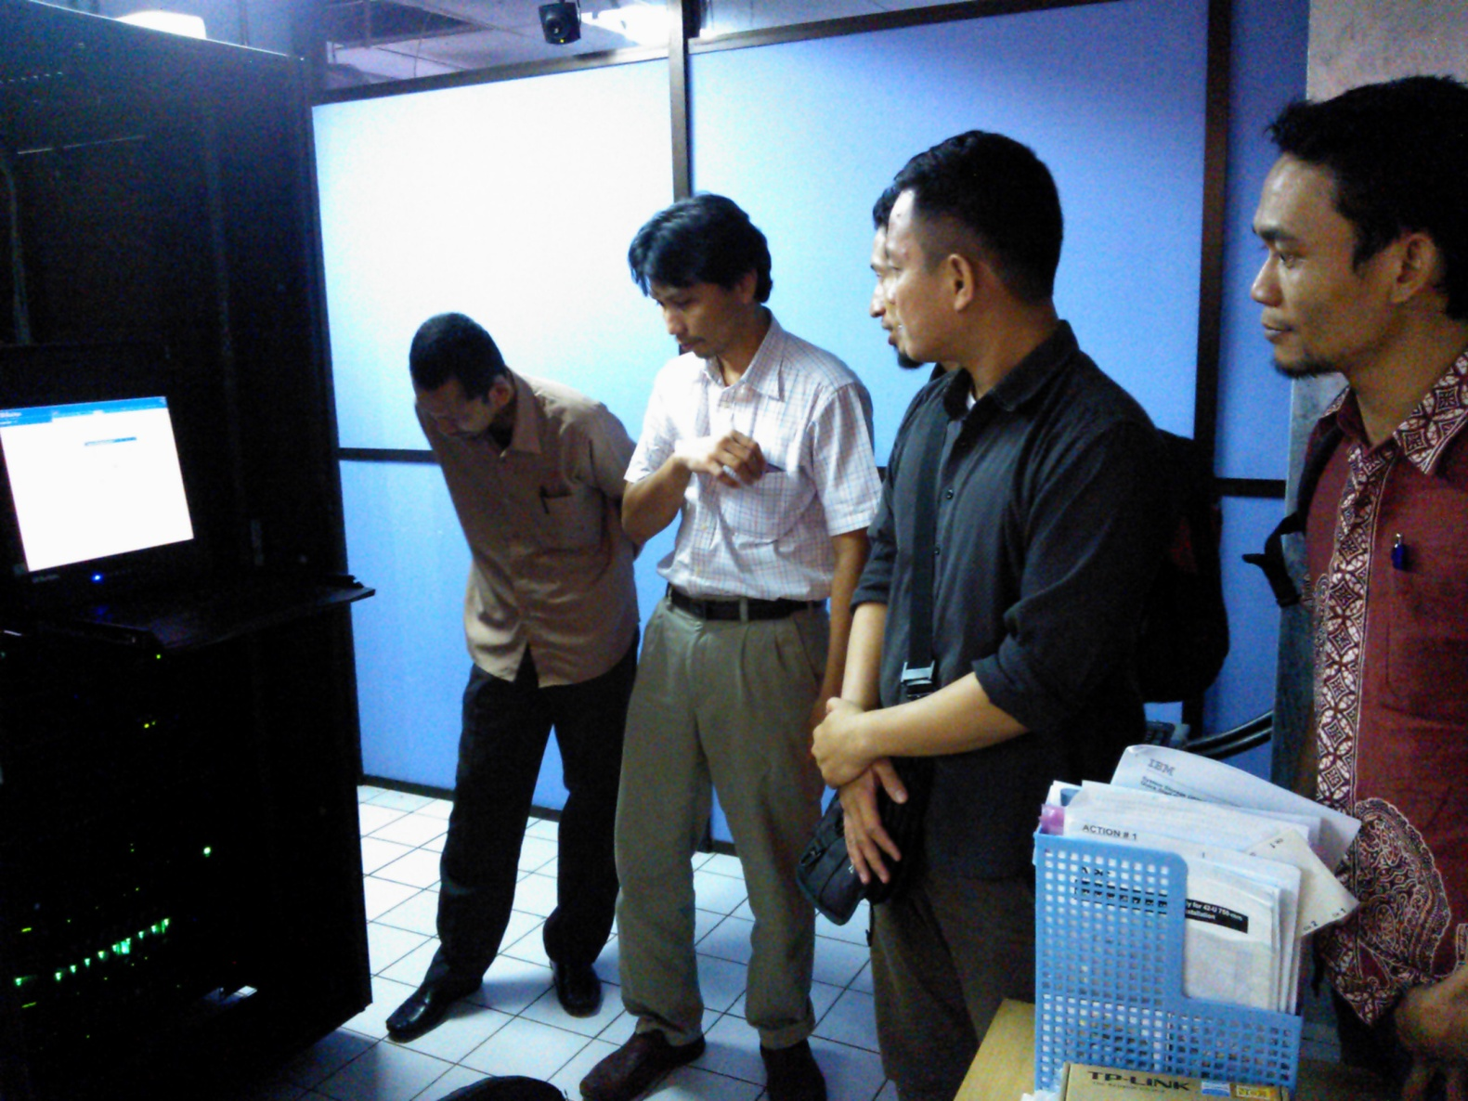
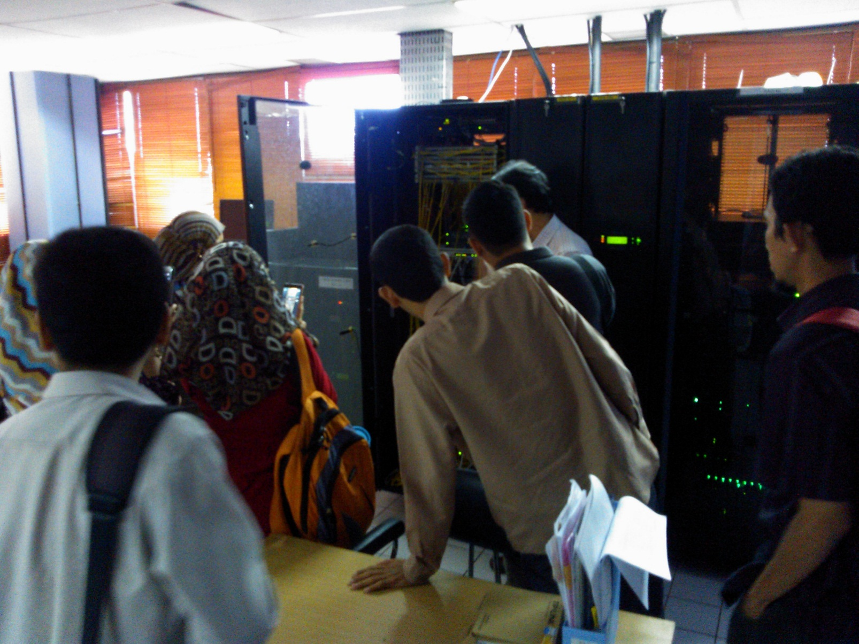
Kunjungan Ke Data Center

Slide 9
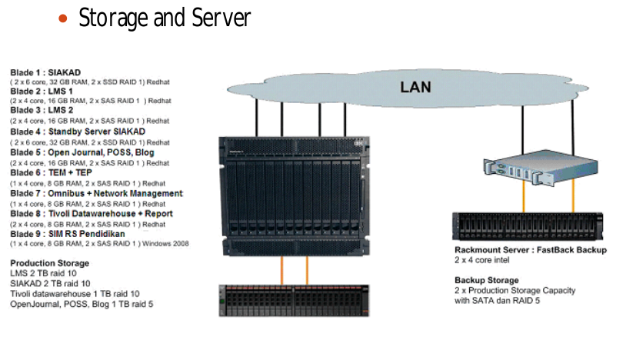
Perkembangan Infrastruktur TIK
Hardware

Slide 10

Perkembangan Infrastruktur TIK
BANDWITH 200 MBPS
14 Fakultas terhubung ke data center dengan fiber optik termasuk kampus Baraya dan Gowa
Masing-masing fakultas punya router dan mengatur sendiri koneksi internetnya
Hardware

Slide 11

Aplikasi Layanan
- Web Service
- Mail Service
- Sistem Informasi Manajemen (SIM)
- Learning Management System (LMS)
- Repository/Journal
- Online Survey
- Distance Learning System :
GDLN, INHERENT, SOI-ASIA
Thanks!

Slide 12
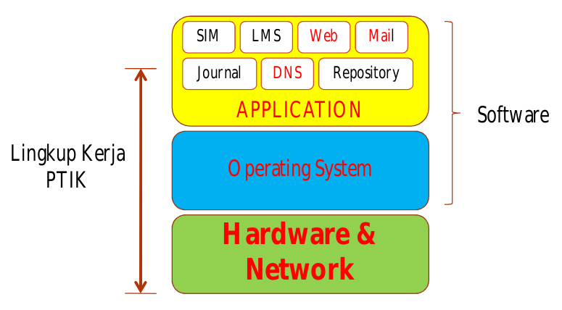
Aplikasi Layanan

Slide 13
Layanan
www.unhas.ac.id
mail.unhas.ac.id
lms.unhas.ac.id
media.unhas.ac.id
serdos.unhas.ac.id
sim.unhas.ac.id

Slide 14
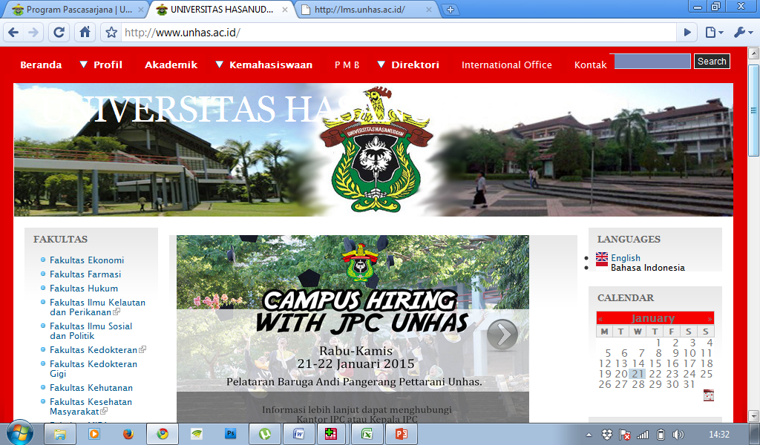
www.unhas.ac.id

Slide 15
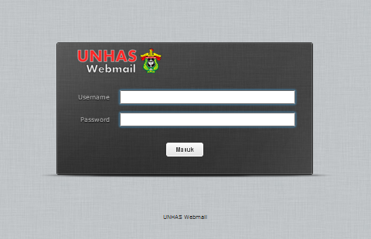
mail.unhas.ac.id

Slide 16
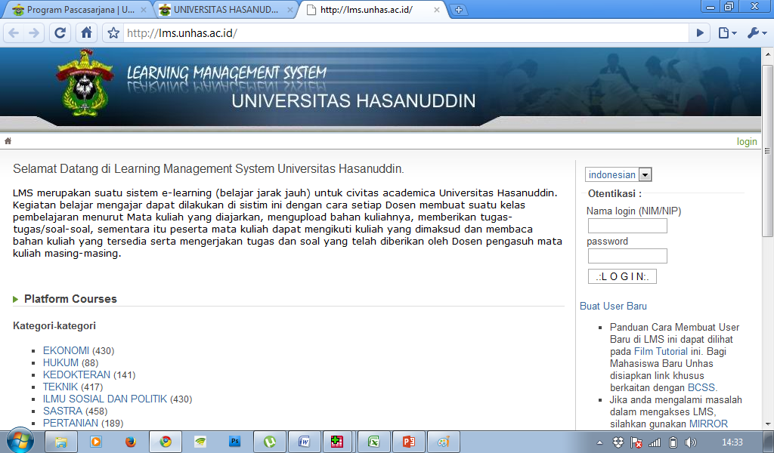
lms.unhas.ac.id

Slide 17
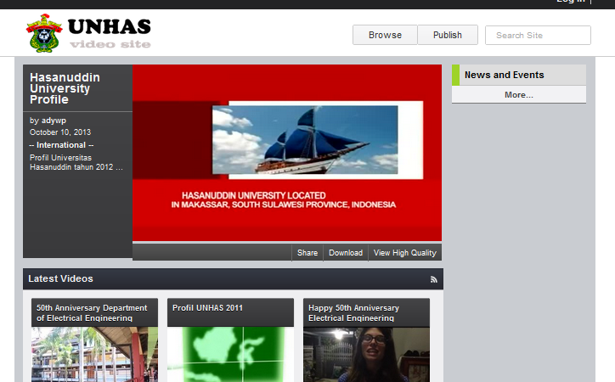
media.unhas.ac.id

Slide 18
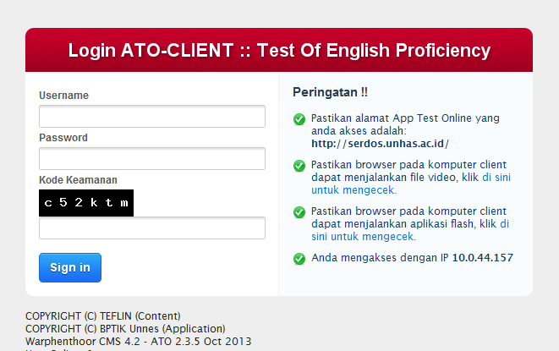
serdos.unhas.ac.id

Slide 19
Sumber Daya PTIK Unhas
Ada 15 pegawai tetap yang dibantu oleh beberapa tenaga outsourcing di setiap fakultas
Pelatihan pada SDM lebih sering dengan In-House Training agar bisa tetap bekerja menjaga dan memelihara jaringan.

Slide 20

Perangkat Lunak
Semua layanan yang dipasang pada server rata-rata menggunakan perangkat lunak bebas dan sumber terbuka
(Free and Open Source Software)
Sistem Operasi pada Server adalah Linux RedHat

Slide 21
Perencanaan Kedepan
Mahasiswa akan punya email dengan format mahasiswa@student.unhas.ac.id
Semua dosen dan pegawai akan memiliki satu akun (Single Sign On) untuk login ke semua layanan online Unhas
Penggunaan wifi internet di area kampus bisa dilakukan dengan satu login yang sama.

Slide 22
Hambatan - Hambatan
Belum semua civitas akademika memanfaatkan layanan yang tersedia.
Besarnya pengguna di UNHAS membutuhkan sumber daya perangkat, bandwith dan sumber daya manusia yang lebih baik untuk pengelolaannya.

Slide 23
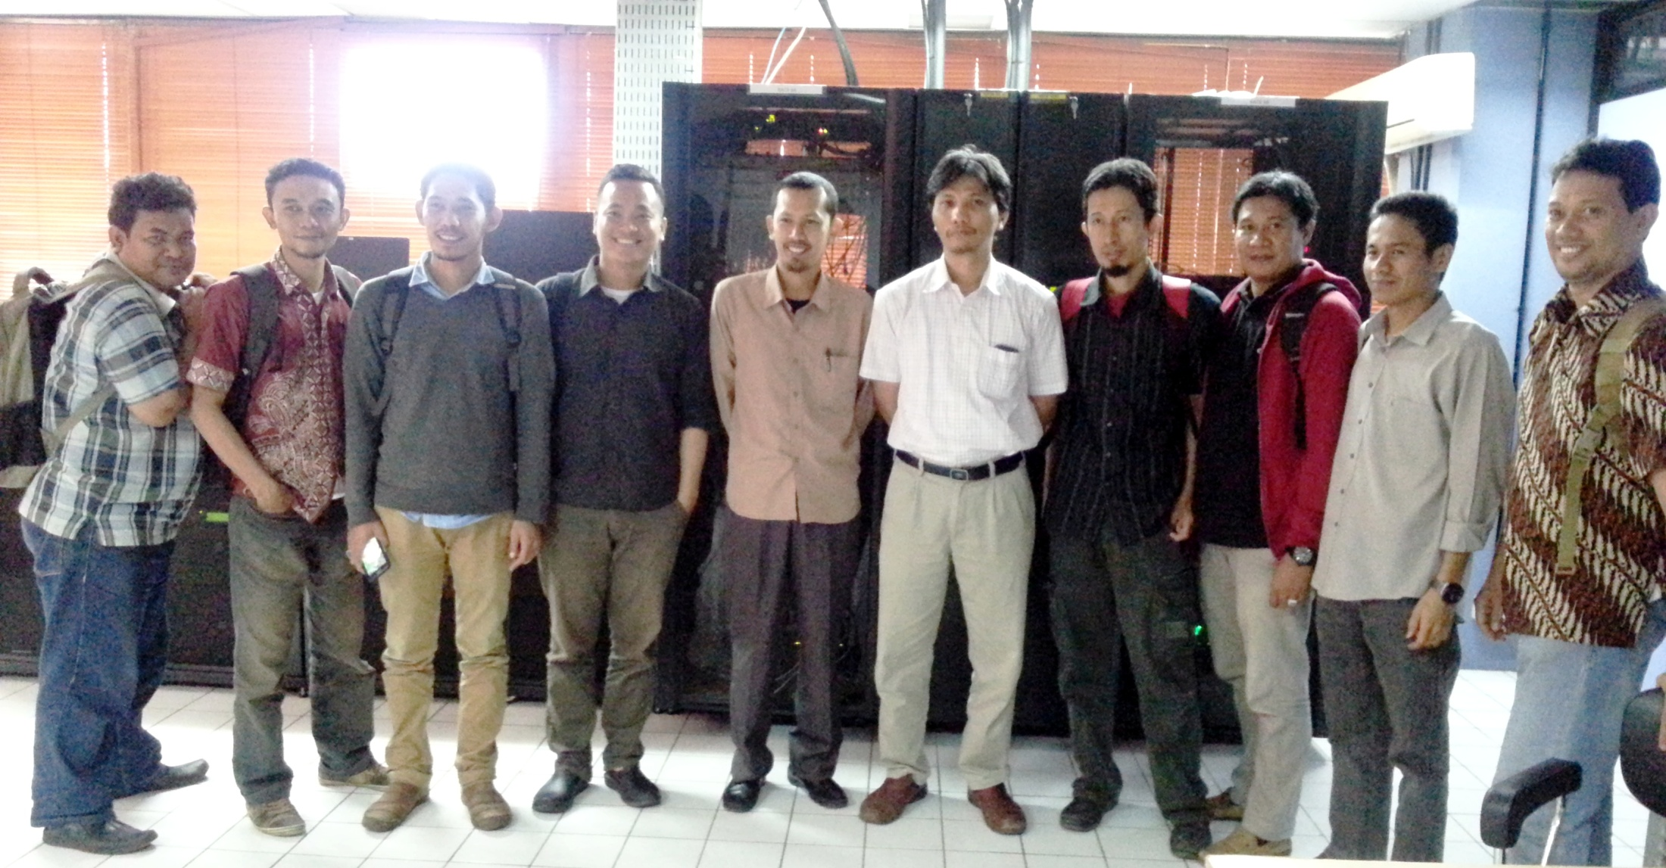
Sekian & Terima Kasih

